Slide 1
Programmable Logic Controller(PLC) บทที่ 1 โครงสร้างของ PLC
ผศ. ดร.บุญชัย บุญชู
สาขาเทคโนโลยีไฟฟ้า
คณะวิศวกรรมศาสตร์และเทคโนโลยีอุตสาหกรรม
มหาวิทยาลัยราชภัฏสวนสุนันทา

Slide 2
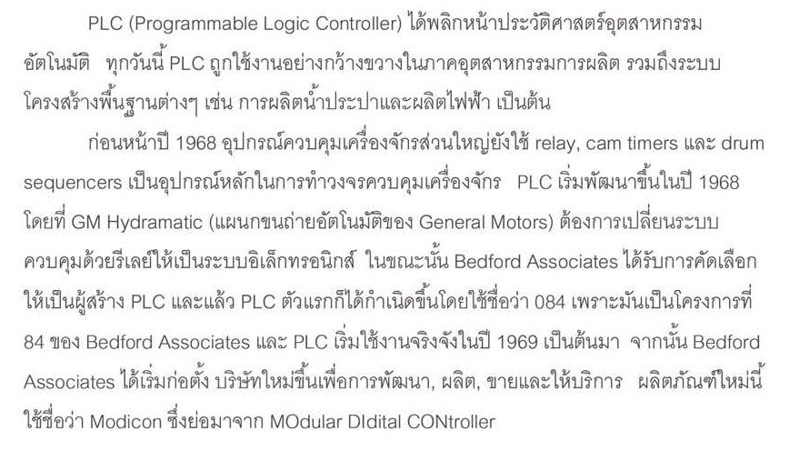

บทนำ

Slide 3
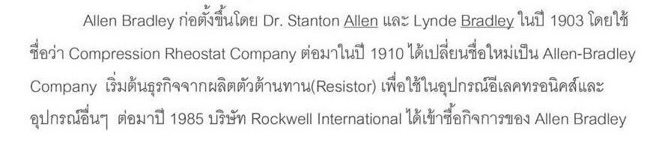
ประวัติของ Allen Bradley

Slide 4
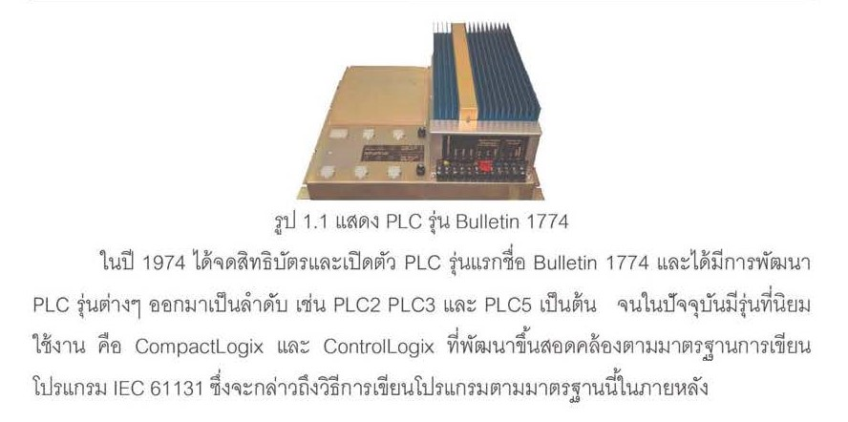

Slide 5
คุณสมบัติของ PLC
มีความยืดหยุ่นสูงในการควบคุมระบบ
รวดเร็วและง่ายต่อการใช้งาน
มีความสามารถด้านคำนวณจึงใช้กับงานที่ซับซ้อนได้
อุปกรณ์มีความน่าเชื่อถือสูงและมีอายุการใช้งานยาวนาน
เปลี่ยนแปลงเงื่อนไขการทำงานได้ง่าย
สามารถเชื่อมต่อเข้ากับอุปกรณ์ Input และ Output ได้หลากหลาย
ง่ายต่อการใช้งาน ตรวจสอบการทำงาน หรือการ Maintenance
ลดความผิดพลาด ในกระบวนการผลิต ทำให้การผลิตมีประสิทธิภาพและปลอดภัยมากขึ้น

Slide 6
ตัวอย่างการใช้งาน PLC
ควบคุมสายการผลิตในโรงงาน
อาคาร, สำนักงาน
ฟาร์ม, เกษตรกรรม ระบบน้ำในงานเกษตร
ควบคุมเครื่องบรรจุสินค้าอัตโนมัติ
งานระบบบำบัดน้ำเสีย
ระบบสายพานลำเลียง (Conveyor Systems)
รถไฟฟ้าในโรงงานอุตสาหกรรม
ระบบควบคุมแสงสว่าง หรือระบบเปิด-ปิดประตูอัตโนมัติ

Slide 7
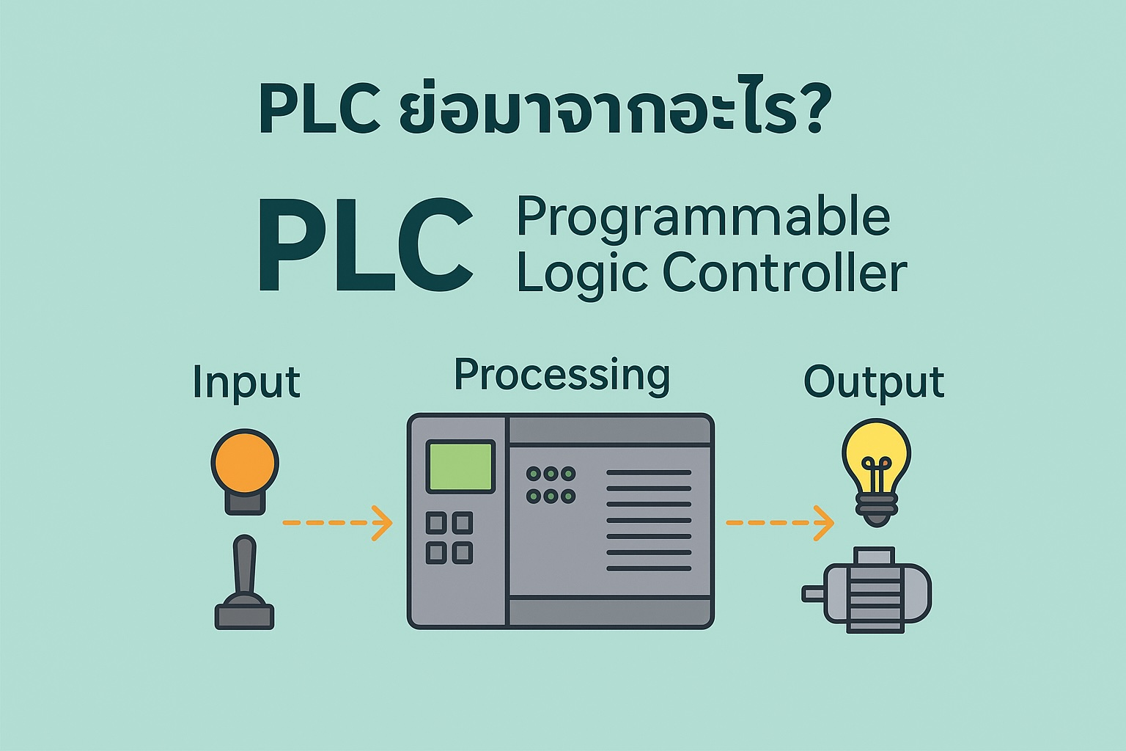
รูปที่ 1
VR Automation

Slide 8
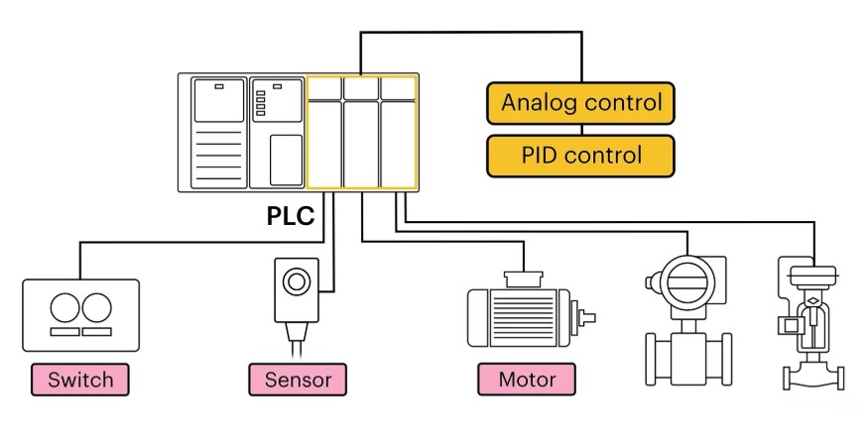

รูปที่ 2

Slide 9
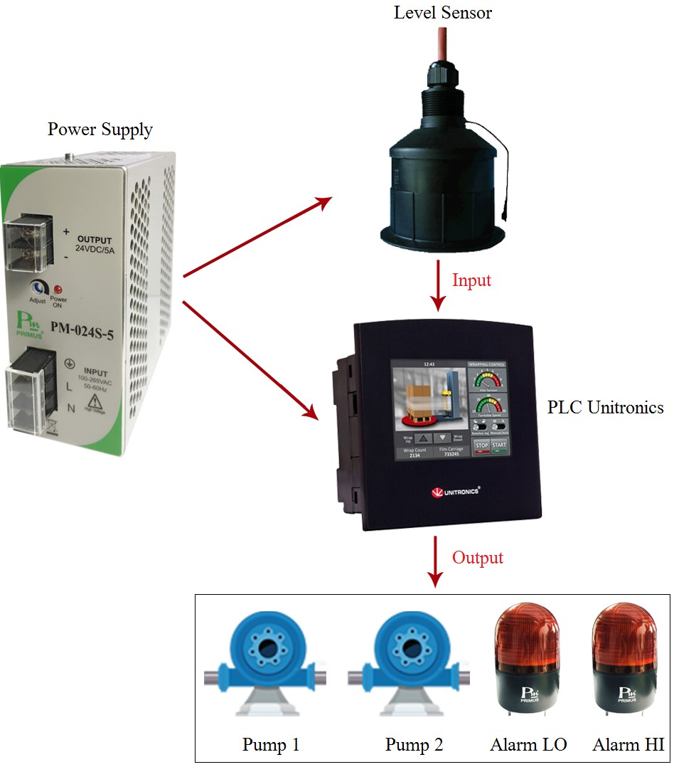

รูปที่ 3

Slide 10
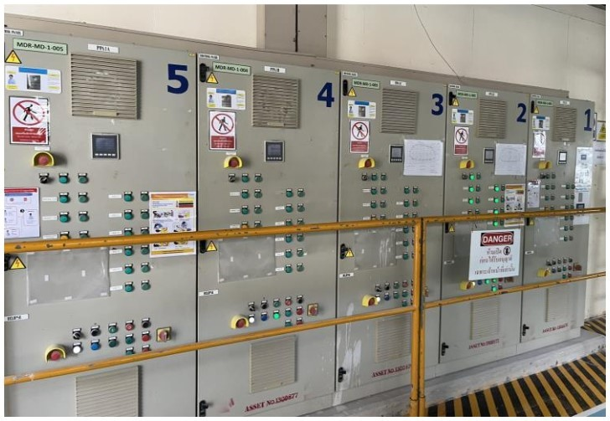
รูปที่ 4

Slide 11
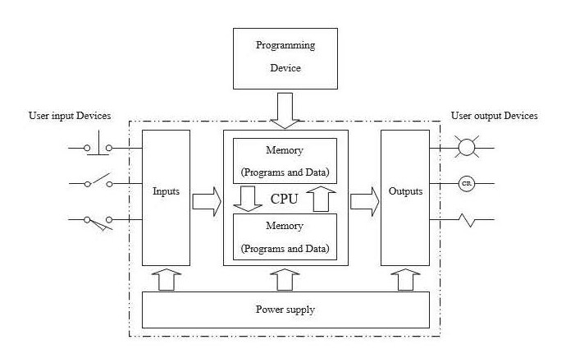
โครงสร้าง PLC
รูปที่ 5

Slide 12
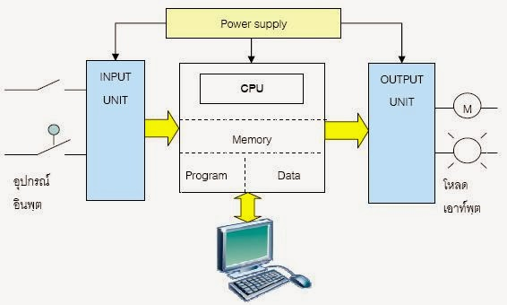
โครงสร้าง PLC
รูปที่ 6
EmbeddedHomework

Slide 13
โครงสร้างอย่างง่ายของ PLC
หน่วยประมวลผลกลาง (Central Processing Unit ; CPU)
หน่วยประมวลผล (Processor Unit)
หน่วยความจำ (Memory Unit)
แหล่งจ่ายไฟ (Power Supply Unit)
หน่วยอินพุต (Input Unit)
สวิตซ์ ปุ่มกด เซ็นเซอร์ สัญญาณไฟฟ้า
หน่วยเอาต์พุต (Output Unit)
แมกเนติก คอนแทคเตอร์ (Magnetic Contactor)
รีเลย์ (Relay)
อินเวอเตอร์ มอเดอร์ ไดรเวอร์ (Inverter Motor Driver)
หลอดไฟ

Slide 14
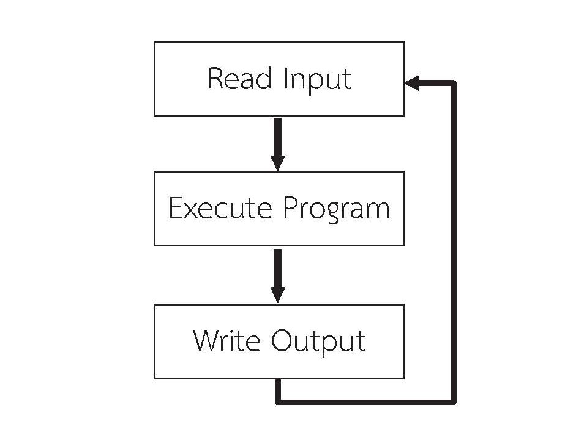
วงรอบการทำงานของ PLC (Program Scan)
รูปที่ 7 วงรอบการทำงานของ PLC

